Slide 2
Морской бой. Remake

Slide 3
Морской бой. Что это?
«Морской бой» : игра для двух участников, в которой игроки по очереди называют, сообщают иным способом, координаты на карте соперника. Если у врага с этими координатами имеется "корабль", то корабль или его палуба (дека) убивается, попавший делает еще один ход.
Цель игрока: первым убить все игровые "корабли" врага Партии.
Но данная версия отличается от обычного Морского боя

Slide 4
Цель и идея игры
Цель игры: увлекательное развлечение и решение головоломок.
Идея: создание аналога классической игры "Морской бой" с компьютерным противником.

Slide 5
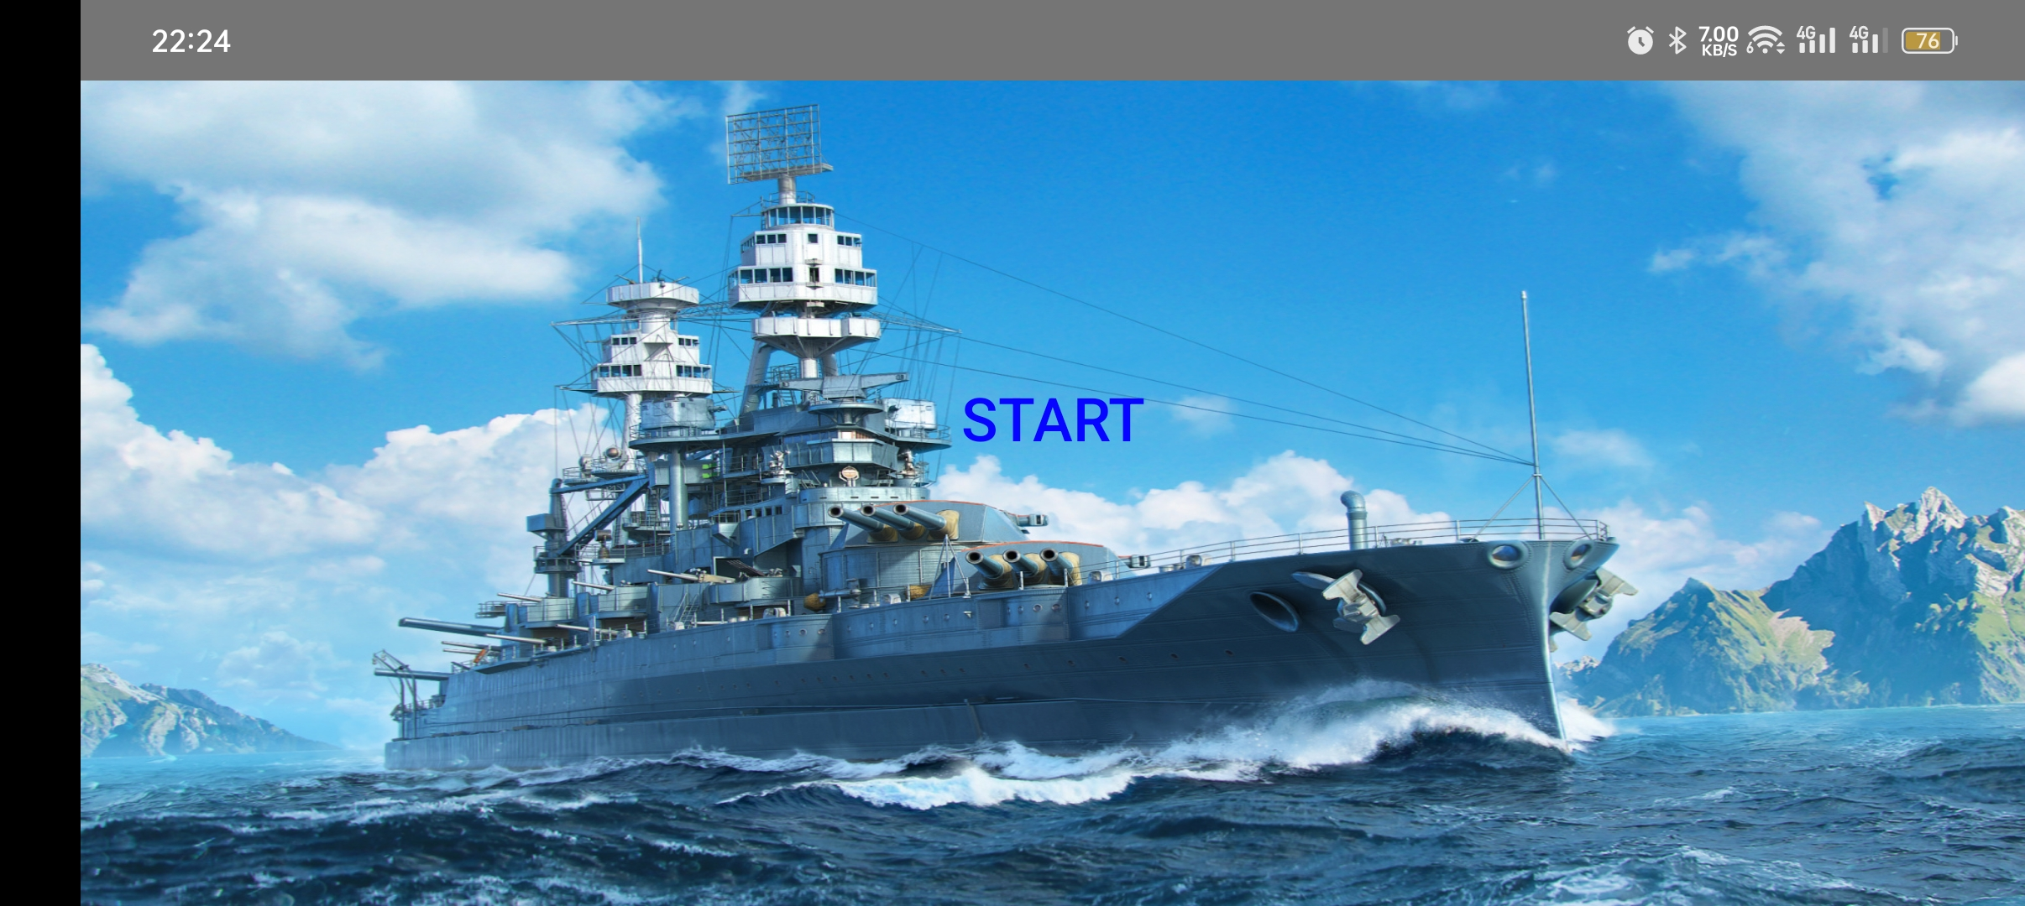
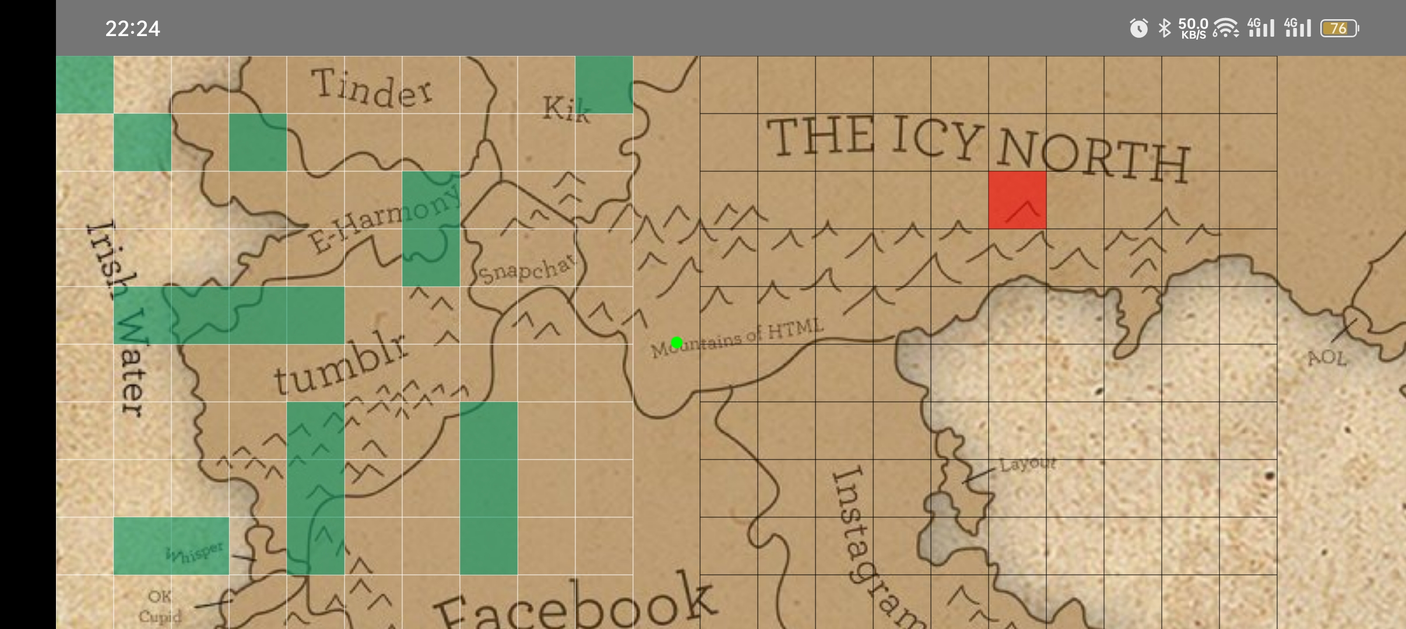
Демонстрация работы приложения
Главное меню
Игровая карта

Slide 6
Игровой процесс
Игровой карта делится состоит из 2 частей. 1 часть(слева) – карта с расположением кораблей игрока (Player)
2 часть(справа) – карта с расположением кораблей противника (Enemy)

Slide 7
Основные классы
Основные классы приложения включают классы:
Главный класс
Класс игрового поля
Класс игрового функционала
Класс отрисовки поля
Класс корабля

Slide 8
Заключение
В дальнейшем игра будет развиваться и дорабатываться. Уже запланированы доработки такие как:
Добавление уровней сложности
Мультиплеерный режим
Доработка текстур и улучшение графики
Исправление ошибок и вылетов из игры

Slide 9
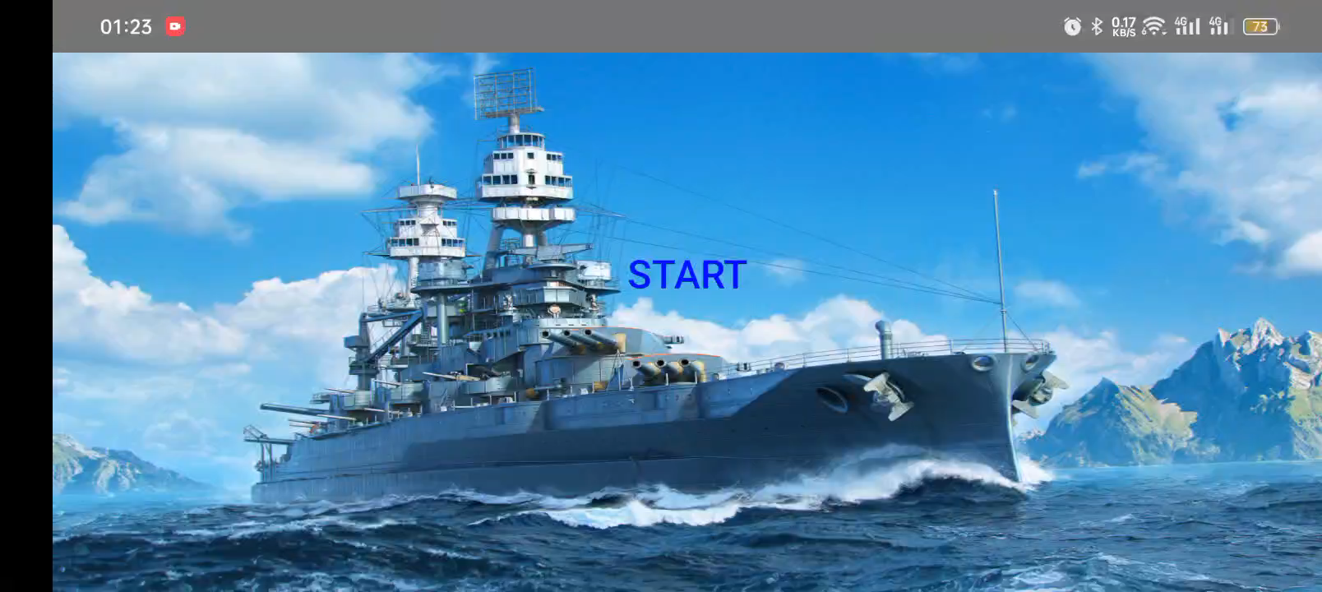

Демонстрация игры

